Slide 1
Music 2077
指导老师：贾向阳
答辩人：党自强、张家瑜

Slide 2
CONTENTS
背景和意义
软件功能
关键技术
效果展示
未来优化

Slide 3
背景和意义

Slide 4
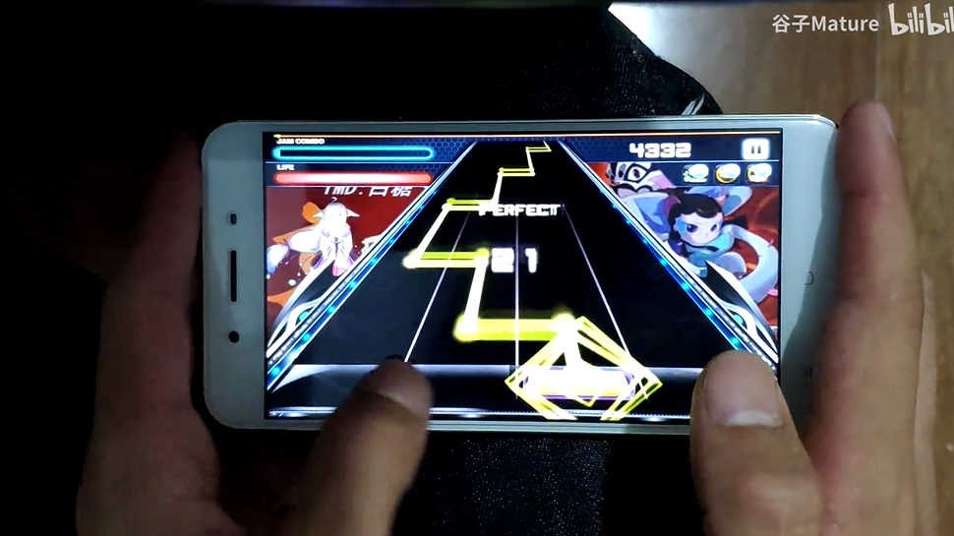
背景和意义：
同为游戏以及音乐爱好者，我们基于CDPR的最新大作Cyberpunk 2077的赛博朋克背景风格，制作一款以赛博朋克为背景的音乐游戏，同时注意到市面上的音乐游戏基本都为单排按键的游戏，如下图所示

Slide 5
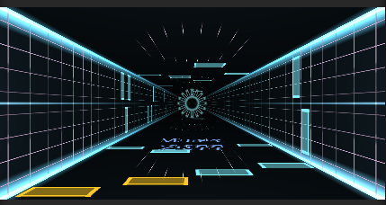
背景和意义：
所以我们决定制作一款能够同时利用到手机的四条边的音乐游戏，以充分调动并锻炼玩家的手眼协调能力，并且通过乐谱制作者的提前设置保证每次音符块能够集中出现在特定的轨道上，而不至于导致过于分散使得游戏难度过大。

Slide 6
软件功能

Slide 7
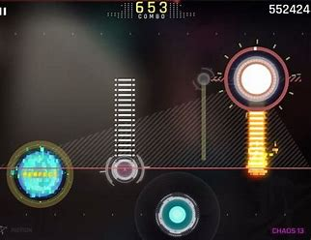
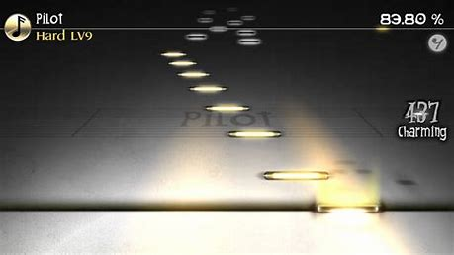
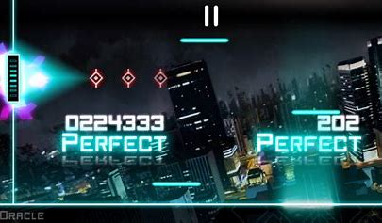
音乐游戏：
按照一定的节奏敲击音符并且锻炼人的反应能力。

Slide 8
我们的音乐游戏功能：
解压(通过将玩家的怒火转移到制作组上面来从而使得玩家暂时忘记平日的烦恼)
，使得玩家放松地享受音乐的同时进行节奏感的锻炼。

Slide 9
关键技术
触摸检测
池的使用
音乐可视化
玻璃碎裂特效

Slide 10
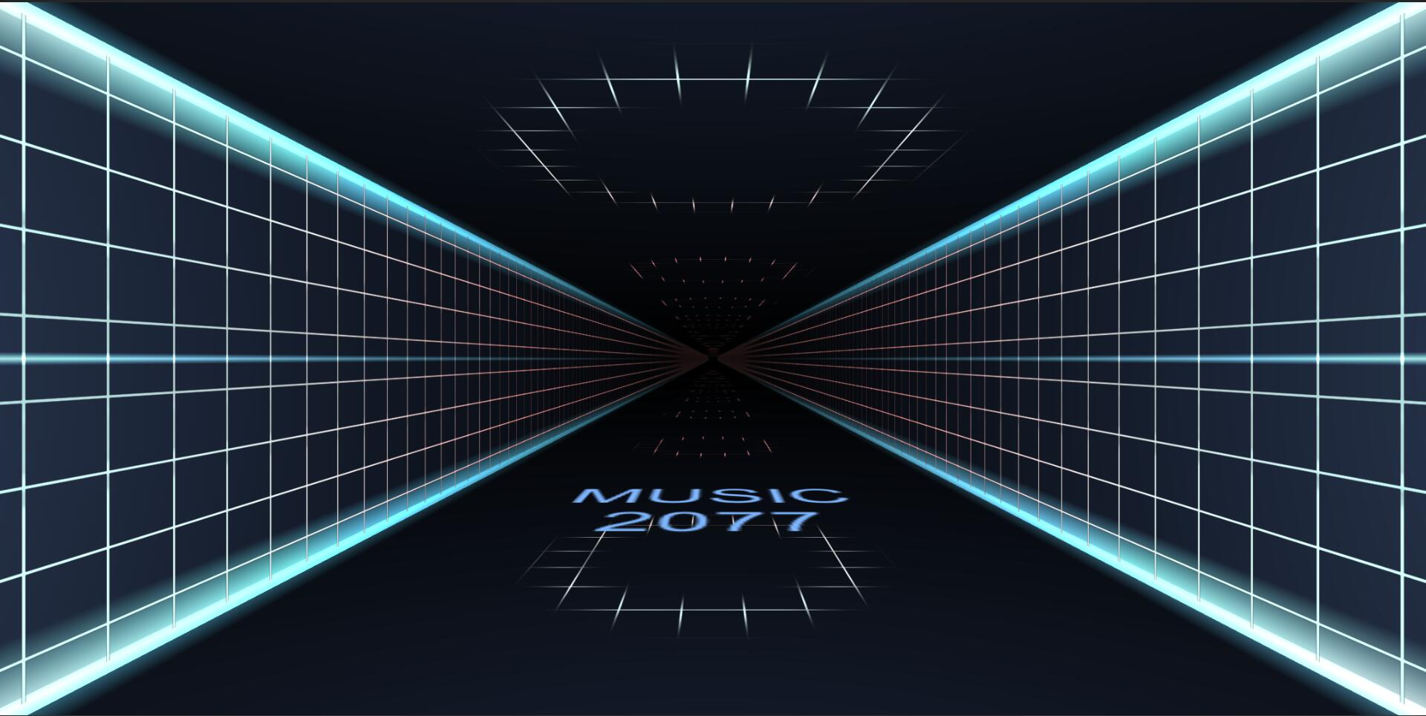
关键技术：
分析：
触摸检测
每帧统一检测优化了性能
射线检测→碰撞点使用了Unity API
static bool[] buffer = new bool[12];//每帧重置为false
static bool checked = false//每帧重置为false
public static bool TrackTest(int index)
{
if(本帧进行过测试) return buffer[index];
Touch[] touches = 获得所有Touch();
Ray[] rays = 获得所有Ray(touches);
Vector3[] collisions = 获得所有碰撞点(rays);
foreach(Vector3 p in collisions)
{
int track = 获得碰撞点所在Track(p);
buffer[track] = true;
}
return buffer[index];
}

Slide 11
关键技术：
分析：
池
public class Pool<T>
{
static Stack<T> pool = new stack<T>();
public static T Born(参数)
{
if(pool.count > 0)
{
target = pool.Pop();
target.Initialize();
return target;
}
else
{
return NewObject();
}
}
对于经常产生和销毁的对象使用池
作用是避免了大量内存申请
同时避开了巨量GC
有效提高性能
实测不使用池的特效性能极差
使用池后性能提升明显
public static void Die(T t)
{
t.Hide();
pool.Push(t);
}
}

Slide 12
关键技术：
分析：
音乐可视化
声明了大量数组
samples用于储存原始采样信息
sampleCount用于计算采样跨度
第二组bands等用于计算采样平均值
第三组bands等用于计算采用平滑化
最后一组用于计算采样归一化
public class Sampler : MonoBehaviour
{
public float[] samples = new float[64];
public int[] sampleCount = new int [8];
public float[] bands = new float[8];
public float[] freqBands = new float[8];
public float[] bandBuffer = new float[8];
public float[] bufferDecrease = new float[8];
float[] bandHighest = new float[8];
public float[] normalizedBands = new float[8];
float[] normalizedBandBuffer = new float[8];
private void Update()
{
采样();
平均化();
归一化();
平滑化();
去除非法值();
}

Slide 13
关键技术：
分析：
音乐可视化
众所周知频率是低强高弱的
我们需要依照指数函数去采样
以采样数256组数8为例
低0组只采样一个频段
而第7组需要采样128个频段
考虑到异形采样数或组数以及浮点截断
使用这个算法得到每组需要采样的个数
初始化()
{
float acc = (sampleCount / BandCount);
int sum = 0;
int last = 0;
for (int i = 0; i < BandCount - 1; i++)
{
int pow = (int)Mathf.Pow(2, acc * (i));
sampleCount[i] = pow - sum;
if (sampleCount[i] < last) sampleCount[i] = last;
sum += sampleCount[i];
last = sampleCount[i];
}
sampleCount[BandCount - 1] = samples.Length - sum; }

Slide 14
关键技术：
分析：
音乐可视化
采样函数把不同频段的振幅存入samples
平均化函数按照前面的采样个数采样
然后对它们求算数平均值
采样() { 把采样数据放入samples;}
平均化()
{
int c = 0;
for(int i = 0; i < c; i++)
{
float average = 0;
for(int j = 0; j < sampleCount[i]; j++)
{
average += samples[counter] * (counter + 1);
counter++;
}
average /= sampleCount[i];
freqBands[i] = average * 10;
}
}

Slide 15
关键技术：
分析：
音乐可视化
动态根据音乐强度变化改变
不会出现部分频段长期低强度或高强度bu'hu
归一化()
{
求每个band的历史最大值();
normalizedBand = band / 历史最大值;
历史最大值 -= 衰减量;
}

Slide 16
关键技术：
分析：
音乐可视化
主要用于增强视觉效果
当强度上升时数值跳跃上升
当强度下降时数值平滑下降
实现俗称”跳水”的效果
平滑化()
{
for(int i = 0; i < bandCount; i++)
{
if(某组该帧强度强于上一帧)
上升平滑函数();
else 下降平滑汉书();
}
}
去除非法值()
{
if(某组强度为负数) 将其归零;
}

Slide 17
一个可视化示例:文字的失真抖动
分析：
public class MusicPlayer : MonoBehaviour
{
Text text;
Update()
{
float avg = normalizedBands的平均值();
text.material.SetFloat(“_diso”, avg);
}
}
效果主要用着色器实现
将文字的UV用 a % b * b分组
每组施加一个噪声
在片元着色器使其u产生偏移
偏移量为时间随机函数乘以_diso
在脚本中根据采样器调整_diso
就实现了文字失真抖动
用GPU实现效果比用CPU性能高250倍左右

Slide 18
分析：
说简易是因为只能处理六面体
Unity中内置模型顶点信息使用stl格式
易得知六面体的stl顶点数组由24个顶点组成
我们只关注它们的x与z而不关注y
所以我们将顶点分组信息存在Coordinates里
简易玻璃碎裂效果
public class Breakable : MonoBehaviour
{
static int[] Coordinates = {2,3,2,3,1,0,1,0,2,3,1,0,1,2, 3,0,3,3,0,0,1,1,2,2};
public void PieceUp(Vector3 breakP)
{
Mesh[] ms = GenerateMesh(mesh, breakP);
GameObject[] gos = GenerateObject(mesh, meshRenderer);
foreach(GameObject go in gos)
把它们炸上天();
}
}

Slide 19
分析：
随机数用于设置碎片边缘的位置
这个算法的核心思路是生成四个Mesh的复制品
然后移动四个Mesh的顶点
使其看起来是碎片的形状
限制是只能根据六面体生成六面体
最后根据新几何体的形状修正uv和法线
简易玻璃碎裂效果
public class Breakable : MonoBehaviour
{
Mesh[] GenerateMesh(Mesh mesh, Vector3 breakP)
{
Mesh[] targets = new Mesh[4];
float[] randoms = 生成四个随机数();
foreach(Mesh m in targets)
{
初始化uv/顶点/法线/三角形数组();
分组移动顶点坐标();
分组插值uv坐标();
计算新法线();
}
return targets;
}
}

Slide 20
分析：
为了碎片生成的更密集，递归的调用了PieceUp
碎片数量大幅增长，经调试得GC消耗高
所以最后在碎片上使用了池
简易玻璃碎裂效果
public class Breakable : MonoBehaviour
{
GameObject[] GenerateObject(Mesh[] meshes, MeshRenderer mr)
{
GameObject[] targets = new GameObject[4];
for(int i = 0; i < 4; i++)
{
按Unity的格式生成物体();
把所有渲染信息设置为mr();
}
return targets;
}
}

Slide 21
其它着色器
项目中所有光效使用了着色器
因为与C#无关所以不多赘述

Slide 22
效果展示

Slide 23
未来优化

Slide 24
管理器而非自治：
如今：每个音符都使用自己的脚本，每个音符都自己管理自己，每个音符都会调用生命周期函数，使得在一帧（≈0.02s）的处理时间内，大量生命周期函数会被调用
未来优化：使用管理器管理所有的音符，给管理器挂脚本，这样的话在一帧的处理内，要调的生命周期函数就少的多多了

Slide 25
THANK YOU
FOR WATCHING
欢迎批评指导！

